Slide 1

NÁZEV ŠKOLY: | ZÁKLADNÍ ŠKOLA TIŠICE, okres MĚLNÍK
AUTOR: | Mgr. Marcela Lazáková
NÁZEV: | VY_32_INOVACE_02_PUTOVÁNÍ PO EVROPĚ_ŠVÉDSKO
ČÍSLO PROJEKTU: | CZ.1.07/1.4.00/21.3130

Slide 2

ANOTACE: | Prezentace je určena pro žáky 5. ročníku a slouží k doplnění učiva o Evropě.
JAZYK: | Čeština
OČEKÁVANÝ VÝSTUP: | Určí polohu státu v Evropě a uvede některé zajímavosti.
KLÍČOVÁ SLOVA: | Öresund, Gotland, Öland, Vänern ,Vättern, Golfský proud, Carl XVI Gustav, Stockholm, Göteborg, Malmö.
DRUH UČEBNÍHO MATERIÁLU: | Prezentace
DRUH INTERAKTIVITY: | Kombinace
CÍLOVÁ SKUPINA: | Žák
STUPEŇ A TYP VZDĚLÁNÍ: | Základní vzdělávání – první stupeň
TYPICKÁ VĚKOVÁ SKUPINA | 9 - 12 let

Slide 3
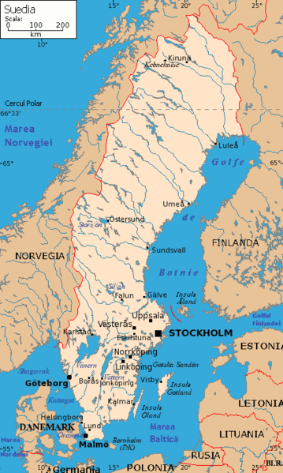
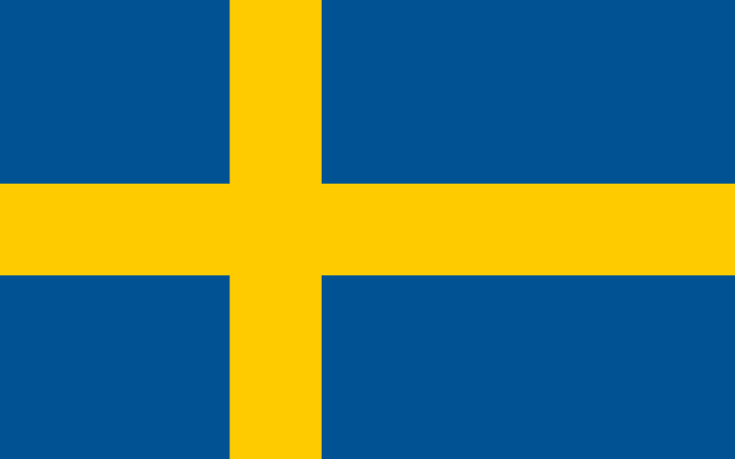
ŠVÉDSKO

Slide 4
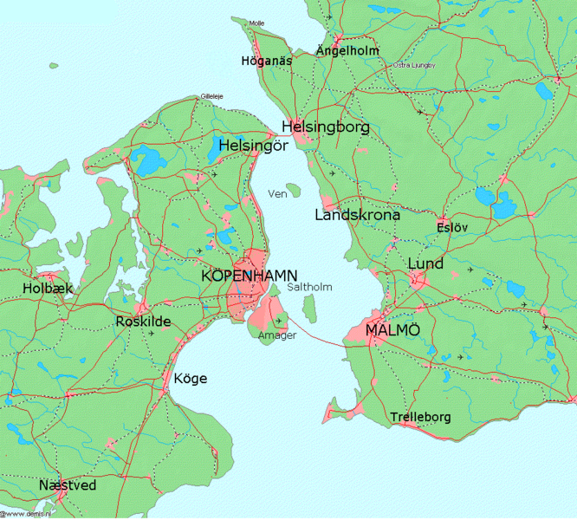
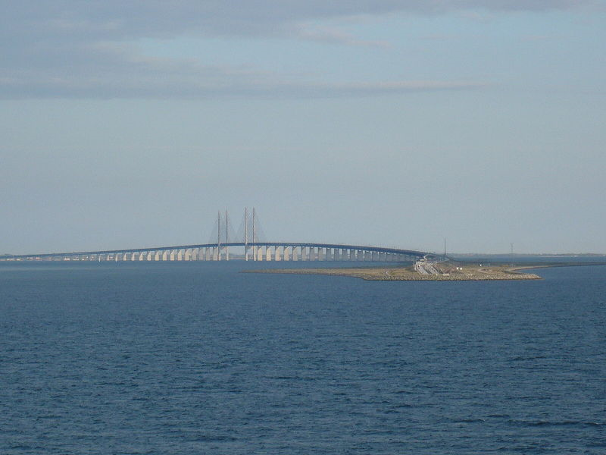
Švédsko (oficiálně Švédské království) je jedním ze severských států na Skandinávském poloostrově v severní Evropě. Švédsko hraničí na západě s Norskem, na východě s Finskem a na jihu je spojeno s Dánskem pomocí unikátního mostu-tunelu přes průliv Öresund.

Slide 5
Švédsko je se svou rozlohou třetí největší zemí Evropské unie. Celkový počet obyvatel je zhruba 9,4 milionu, přičemž hustota osídlení je nízká (21 obyvatel na km²).
Obyvatelstvo je koncentrováno především v jižní polovině země.

Slide 6
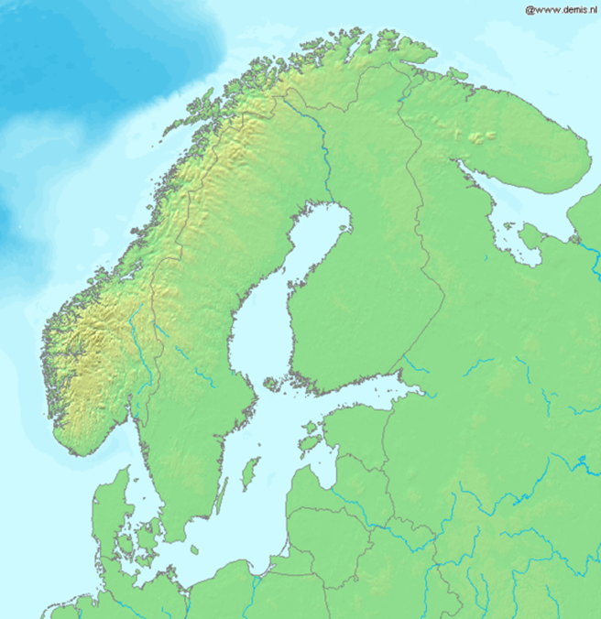
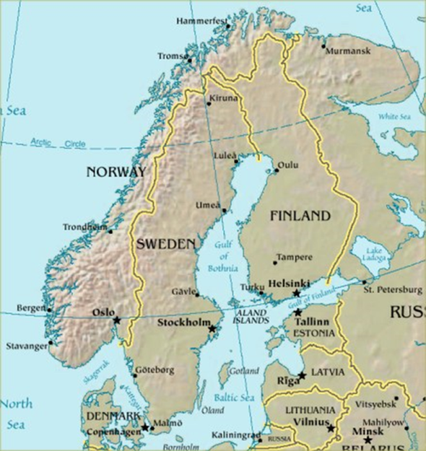
Velkou část země pokrývají lesy, v západní části se rozkládá masiv Skandinávských hor.
Mezi nejdůležitější přírodní zdroje Švédska se řadí voda, dřevo a železná ruda.
Asi 15 % území Švédska leží za Severním polárním kruhem. Jižní část země je převážně zemědělská, směrem na sever se zvyšuje podíl lesů.

Slide 7
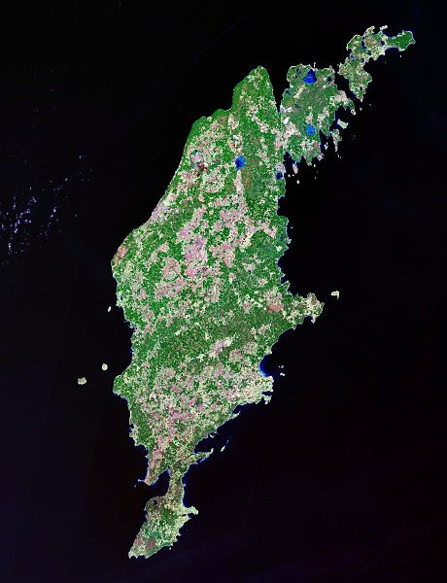
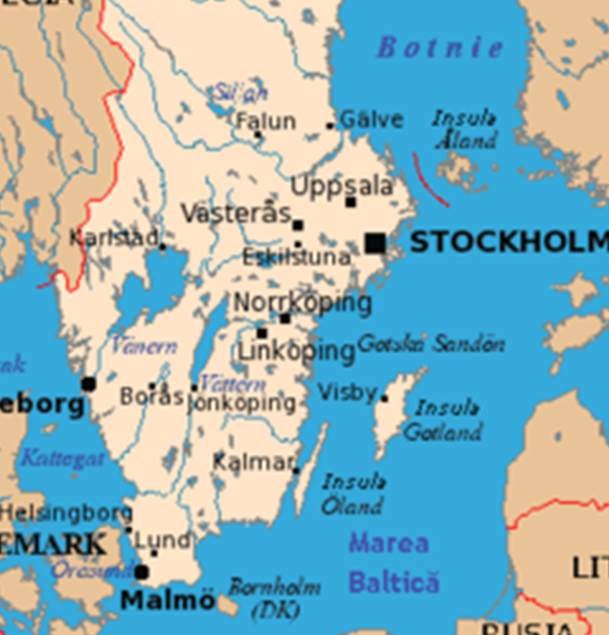
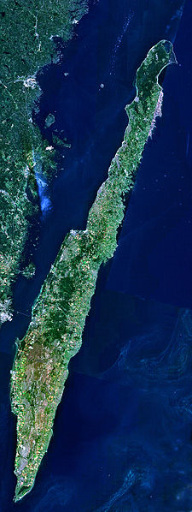
Největšími ostrovy jsou Gotland a Öland.

Slide 8
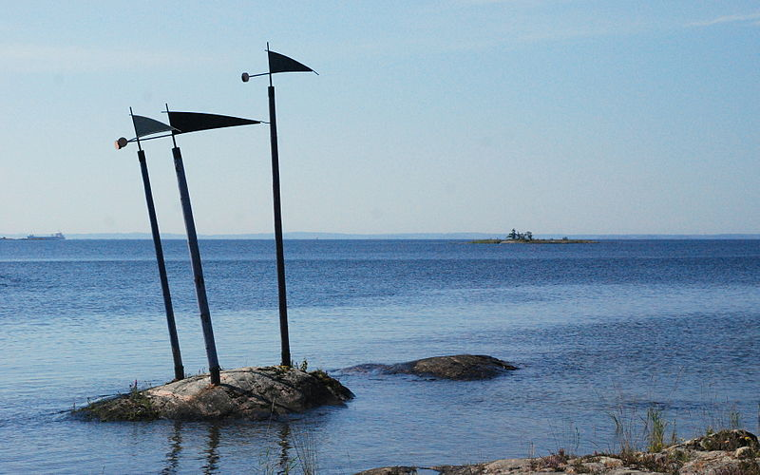
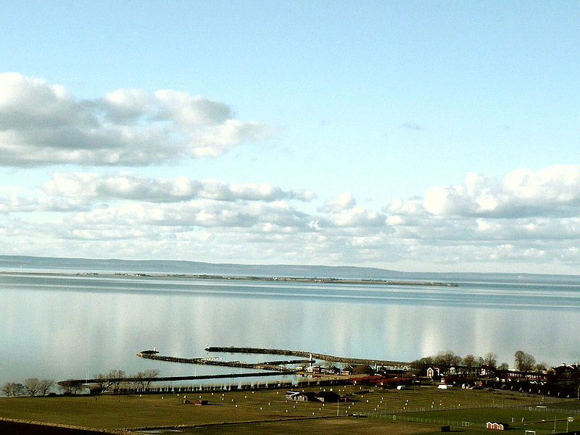
Největší jezera jsou Vänern a Vättern.

Slide 9
Přes severní polohu má Švédsko převážně mírné podnebí, a to hlavně díky teplému Golfskému proudu. Na jihu Švédska převládají listnaté stromy, dále na sever jsou to borovice a smrky a na úplném severu břízy. V horách severního Švédska převládá subarktické podnebí. Severně od polárního kruhu v určité letní dny slunce vůbec nezapadá, v zimě naopak vůbec nevychází.

Slide 10
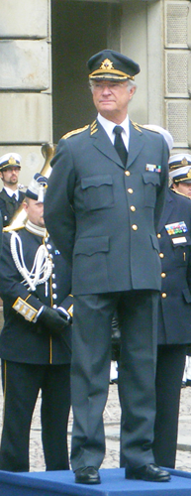
Švédsko je konstituční monarchií s parlamentní demokracií a vysoce rozvinutou ekonomikou, má poměrně vysokou úroveň sociální politiky a je považováno za ekologicky šetrnou, moderní zemi.
V čele je král
Carl XVI Gustaf.

Slide 11
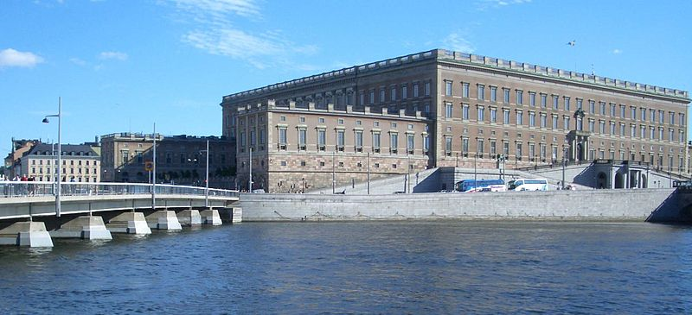
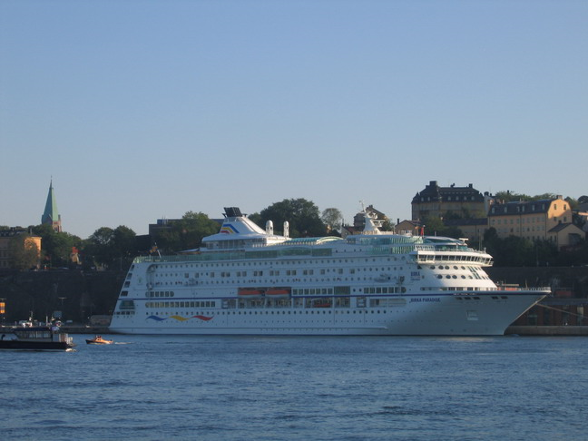
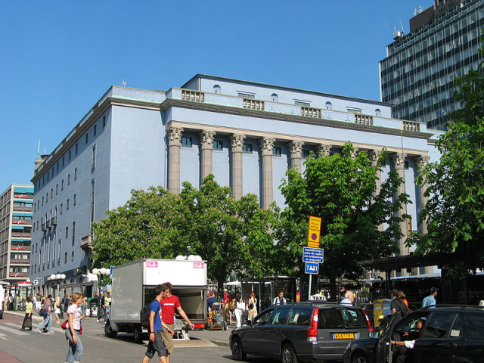
Hlavním městem Švédska je Stockholm, který je zároveň i největším městem.

Slide 12
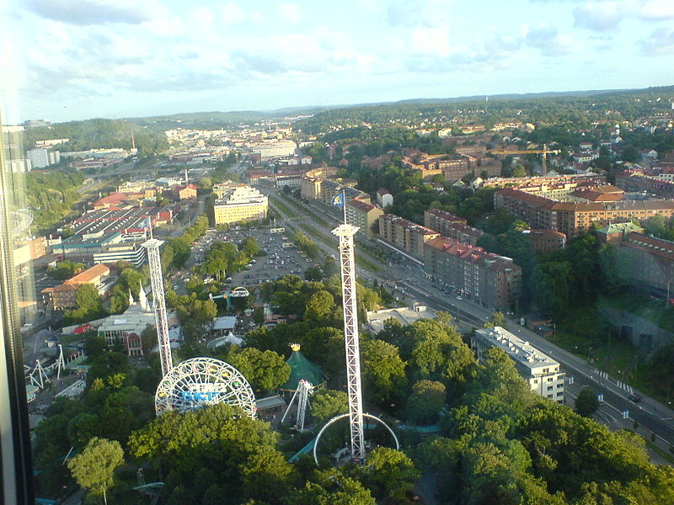
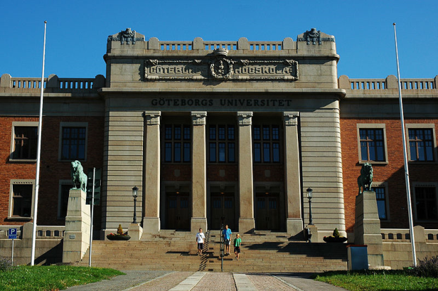
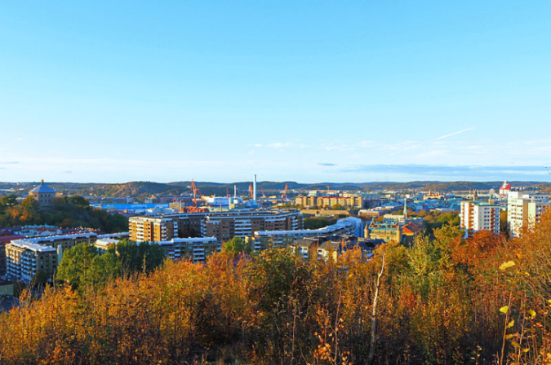
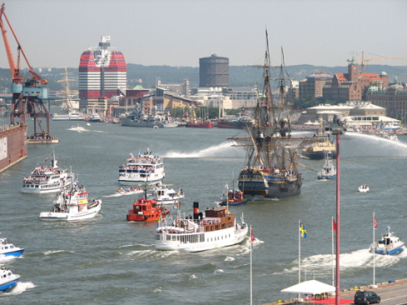
Göteborg je druhé největší švédské město.
Je považován za studentské město, na dvou univerzitách tam studuje nejvíce studentů v celé Skandinávii. Také se nazývá „zeleným městem“– v Göteborgu najdeme hodně parků.

Slide 13
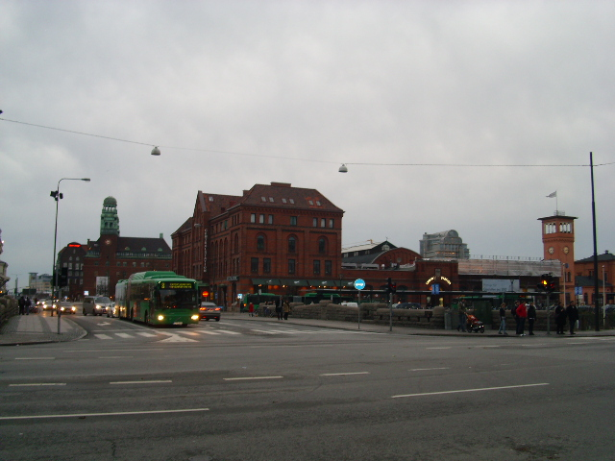
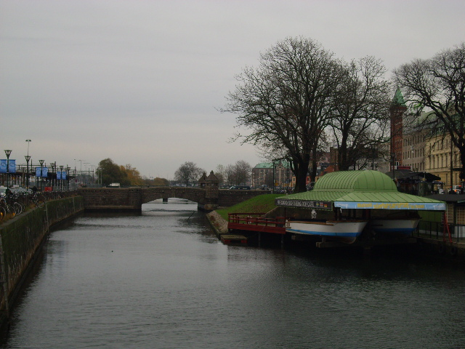
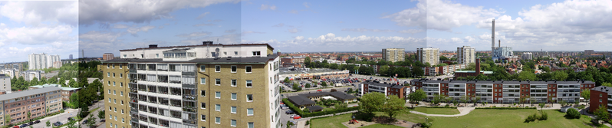
Malmö je třetí největší švédské město, leží na jižním pobřeží Švédska.

Slide 14
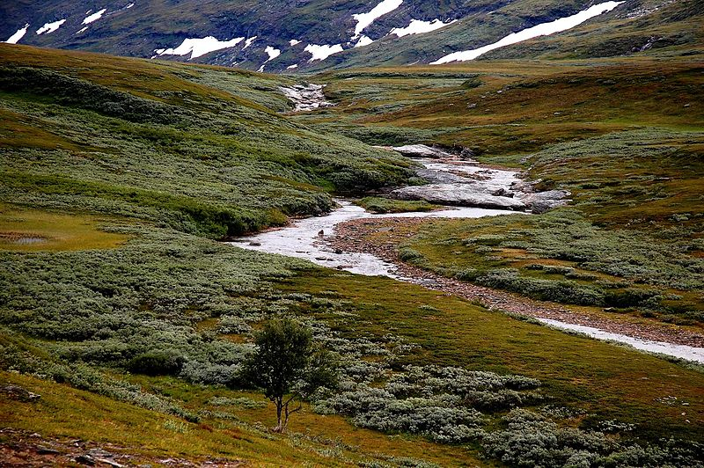
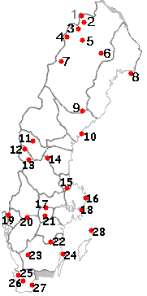
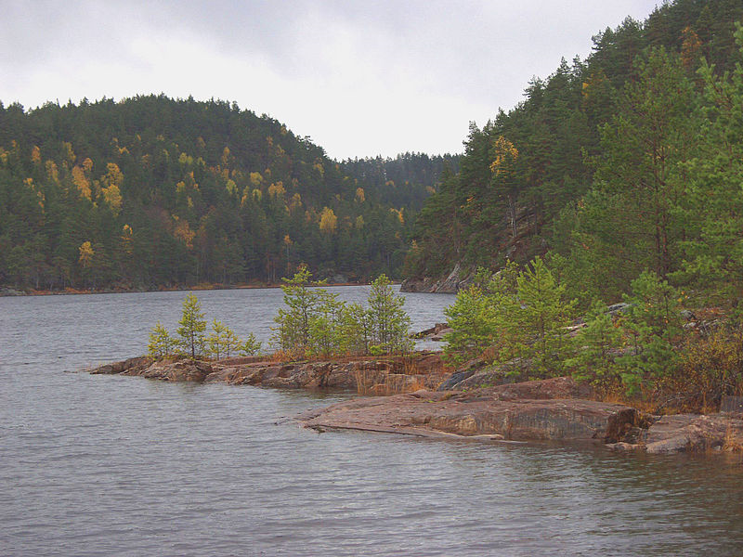
Ve Švédsku se nachází dvacet osm národních parků. Mají celkovou rozlohu 6326,4 km².

Slide 15
Vyber správnou odpověď
1c, 2a, 3b, 4b, 5c
1. S kterými státy má Švédsko společnou hranici?
a) Finsko, Dánsko b) Norsko, Dánsko c) Norsko, Finsko
2. Jak se jmenuje hlavní město Švédska?
a) Stockholm b) Helsinky c) Göteborg
3. Kolik má Švédsko národních parků?
a) 15 b) 28 c) 7
4. Co způsobuje švédské mírné podnebí?
a) moře b) Golfský proud c) nadmořská výška
5. Co je Vänern a Vättern?
a) Hory b) ostrovy c) jezera

Slide 16
Použité zdroje:
http://commons.wikimedia.org/wiki/File:Harta_Suediei.png?uselang=cs
  http://cs.wikipedia.org/wiki/Soubor:Flag_of_Sweden.svg
http://cs.wikipedia.org/wiki/Soubor:Map_of_%C3%96resund_between_Denmark_and_Sweden.png
http://commons.wikimedia.org/wiki/File:Storeb%C3%A6lt_Bridge_20080504.JPG?uselang=cs
http://cs.wikipedia.org/wiki/%C5%A0v%C3%A9dsko
http://commons.wikimedia.org/wiki/File:LA2-Demis-Scandinavia.png?uselang=cs
http://commons.wikimedia.org/wiki/File:Scandinavia.jpg?uselang=cs
http://cs.wikipedia.org/wiki/Soubor:Gotland_Landsat2000.jpeg
http://cs.wikipedia.org/wiki/Soubor:SatOeland.jpg
http://commons.wikimedia.org/wiki/File:Skulptur_lur%C3%B6.jpg?uselang=cs
http://commons.wikimedia.org/wiki/File:Lake_v%C3%A4ttern.jpg?uselang=cs
http://commons.wikimedia.org/wiki/File:Swedishkingandprince.jpg?uselang=cs
http://commons.wikimedia.org/wiki/File:Stockholm_Palace_2005.jpg
http://commons.wikimedia.org/wiki/File:Birka_Paradise_Stockholm.jpg
http://commons.wikimedia.org/wiki/File:The_concert_hall_stockholm_sweden_20050616.jpg

Slide 17
http://cs.wikipedia.org/wiki/G%C3%B6teborg
http://commons.wikimedia.org/wiki/File:Utsikt-fran-Guldheden2.jpg?uselang=cs
http://commons.wikimedia.org/wiki/File:G%C3%B6theborg_gliding_through_the_inner_harbour_of_Goteborg.jpg?uselang=cs
http://commons.wikimedia.org/wiki/File:Liseberg_2007_2.JPG?uselang=cs
http://commons.wikimedia.org/wiki/File:G%C3%B6teborgs_Universitet.jpg?uselang=cs
http://commons.wikimedia.org/wiki/File:Malm%C3%B6_Estaci%C3%B3n_Central.JPG?uselang=cs
http://commons.wikimedia.org/wiki/File:Malm%C3%B6_Petribron.JPG?uselang=cs
http://commons.wikimedia.org/wiki/File:Malm%C3%B6-sv.PNG?uselang=cs
http://cs.wikipedia.org/wiki/Soubor:National_parks_of_Sweden_numbers.png
http://upload.wikimedia.org/wikipedia/commons/7/7c/Padjelanta-staloloukta-1.jpg?uselang=cs
http://commons.wikimedia.org/wiki/File:Tresticklan-Budalsviken.jpg?uselang=cs
[cit. 2013-05-06].

